Slide 1
阪急阪神ホールディングスグループ
Quick-Win(総会QAアプリ)
操作マニュアル
2026年XX月XX日

Slide 2
アジェンダ
ホームの画面構成 | p.3
質問作成の利用方法 | p.4
回答作成の利用方法 | p.7
点検・承認の利用方法 | p.9
問答集出力の利用方法 | p.11
AI壁打ちの利用方法 | p.12
当日回答作成の利用方法 | p.13
サポート窓口 | p.14

Slide 3
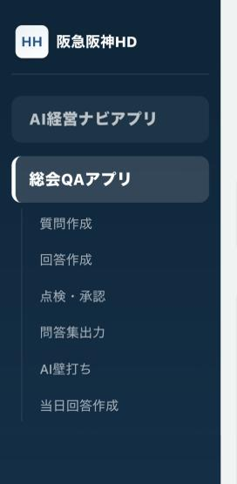
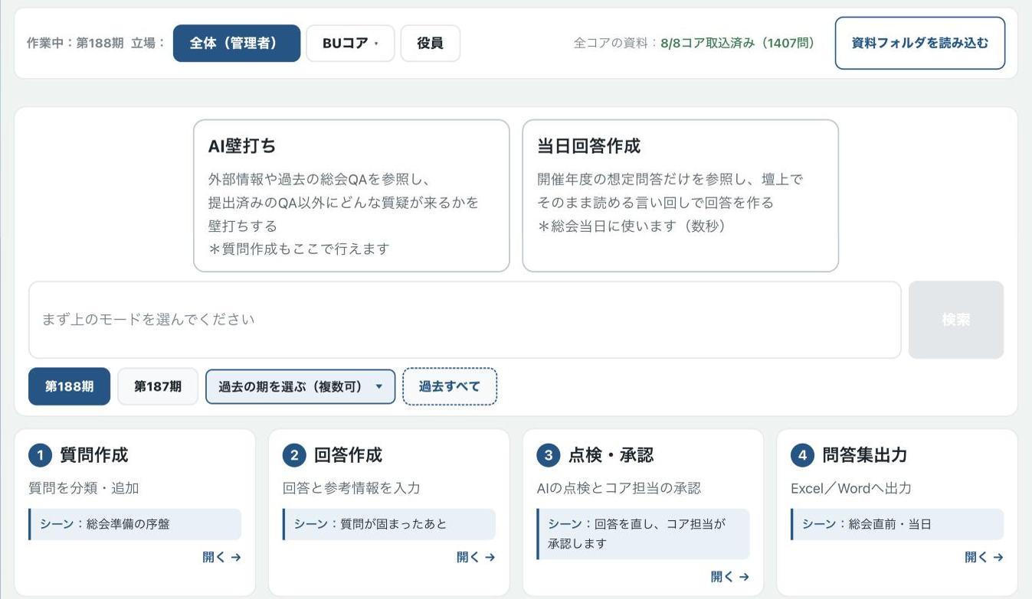
ホームの画面構成
立場の帯：作業中の期／立場(コア・会社・事業部)／この所属で見られる問答数／「資料フォルダを読み込む」(取込)
5
6
承認済みQAをもとに、AIと壁打ちする／総会当日の回答原稿を作る機能群
1
2
3
4
総会のQAをステップ毎に作成・準備する機能群
想定利用シーン
利用者別の機能利用範囲
1
質問作成
総会の質問追加やAIによる質問の追加の時に利用
BUコア
(作成担当)
P.４
２
回答作成
回答・参考情報をユーザーが入力する時に利用
P.7
3
点検・承認
AIへの回答点検や、担当者が承認/却下する時に利用
承認できる
立場
P.9
問答集出力
承認済みのQAを期毎に確認する/出力する時に利用
役員
4
P.11
AI壁打ち
想定問答について、AIと相談し理解を深める時に利用
5
P.12
当日回答作成
総会当日、壇上で受けた質問の回答を作る時に利用
6
P.13

Slide 4
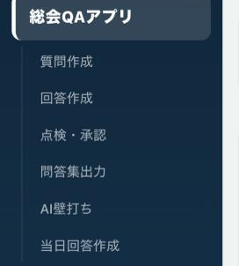
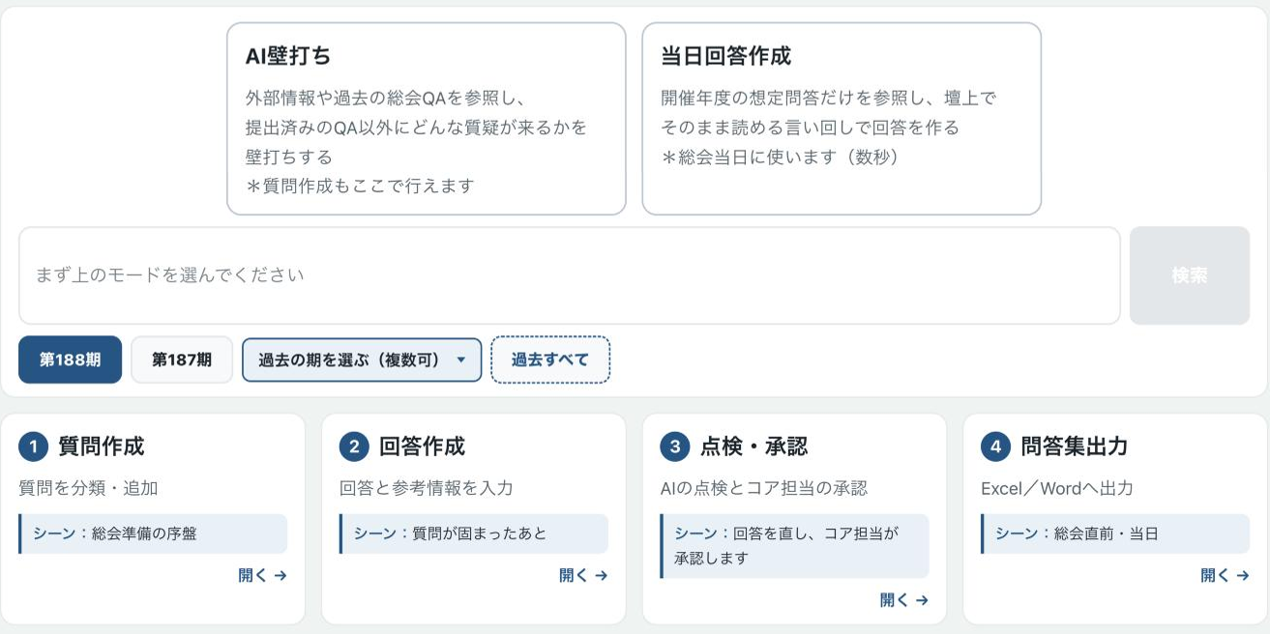
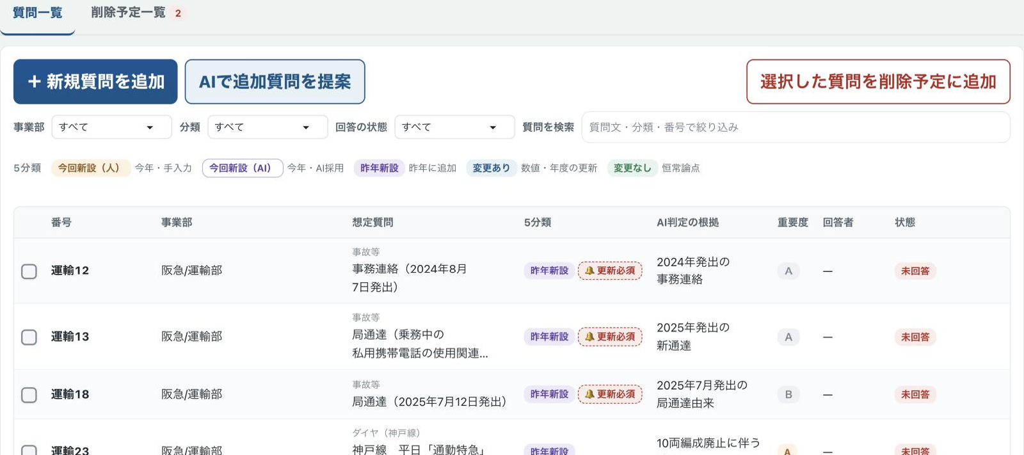
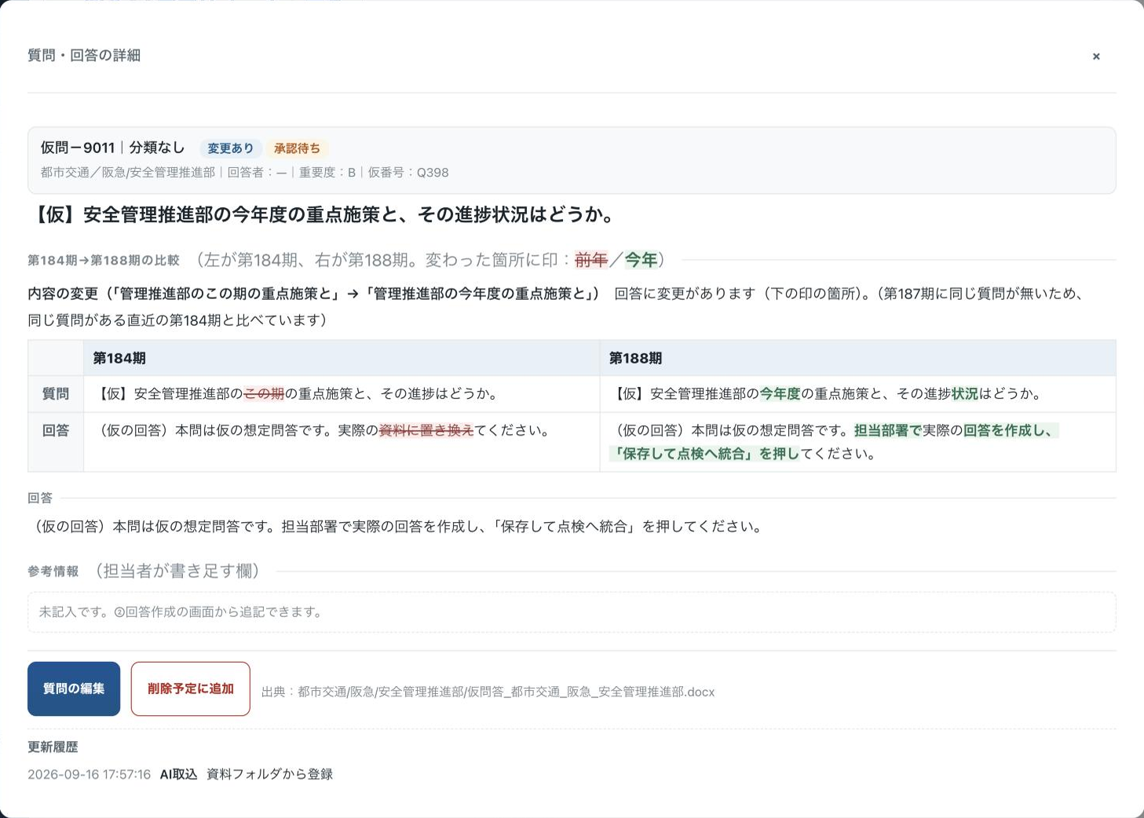
質問作成の利用方法 (1/3)
画面のアプリリンクの付与はメンテナンス性と効果の兼ね合いからステイの判断である認識。→対応が必要な場合ご連絡下さい
ホーム画面
操作手順
ホーム画面左下もしくはナビゲーションの「質問作成」をクリック
1-1
1-1
総会QAアプリ登録質問の確認
資料フォルダから取り込まれた質問の一覧を表示
一つの行をクリックし、ポップアップで詳細を確認
(【変更あり】【変更なし】の質問は昨年と今年の質問・回答が
左右に並び、変わった箇所に印が付く)
1-2
詳細画面
要BX部記入
★補足事項
想定問答の資料はサーバーの資料フォルダ(期／コア／会社／事業部)に配置し「資料フォルダを読み込む」で取込。配置が必要な場合はBX推進部もしくはXX(各部のとりまとめ担当？)まで連絡下さい
1-2
「5分類」列は以下の定義でAIが自動判定
分類パターン | 分類事項
変更なし | 毎年問われている定番質問(恒常論点)
変更あり | 毎年問われる質問だが、年度、金額、人数等の更新が必要(旧「微修正」)
昨年新設 | 前年度に新設された質問。期間限定イベント由来には「⚠削除候補」の札
今回新設(人) | 今年度「新規質問を追加」でアプリ上に登録した質問
今回新設(AI) | 今年度AIの提案機能で追加(採用)した質問
質問や通し番号の修正が必要な場合
質問をクリックし、ポップアップの「質問の編集」
から通し番号・想定質問を変更(承認済みは不可)
「備忘メモ(申し送り)」に来年の担当者への
引き継ぎを残すことも可能(問答集には出ない)
1-3
1-3

Slide 5
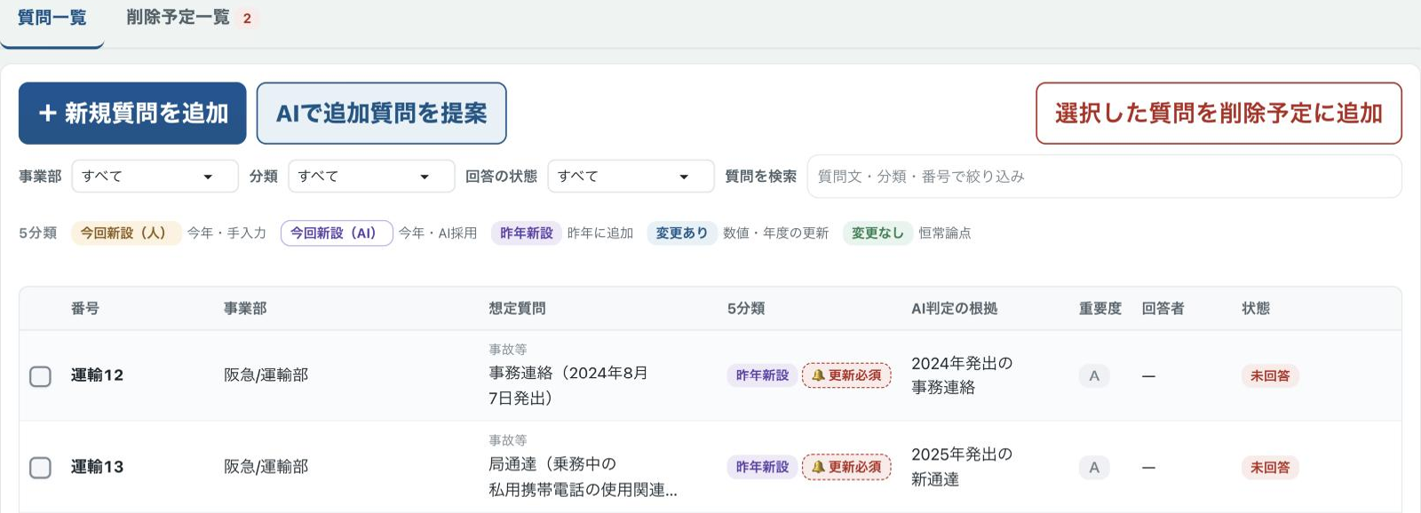
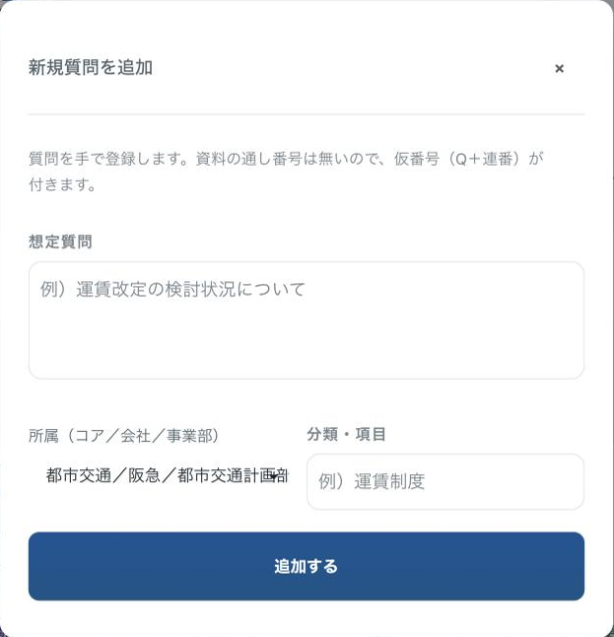
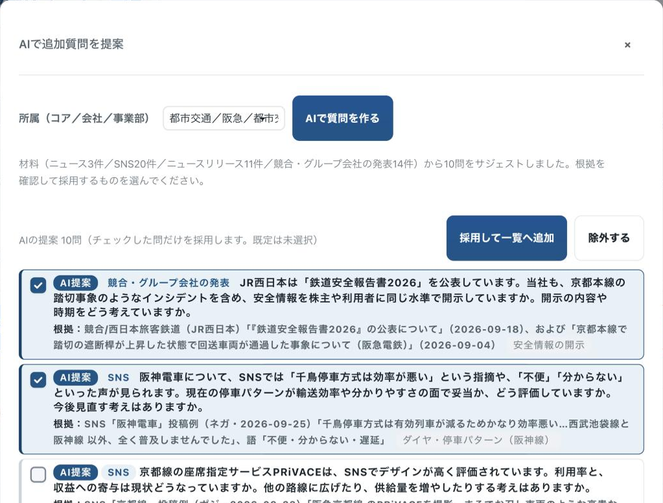
質問作成の利用方法 (2/3)
詳細画面
操作手順
自身で質問を追加したい場合
「＋新規質問を追加」をクリックし、ポップアップで
想定質問・所属・分類/項目を入力し「追加する」
→質問一覧に追加(番号はQ連番で自動採番)
1-4
1-4
AIに質問を考えさせる場合
「AIで追加質問を提案」をクリックし、ポップアップを表示
所属を選択し「AIで質問を作る」をクリック
最大10件の質問を根拠(見出し・日付・出どころ)
付きでAIが作成
追加したい質問にチェックを入れ「採用して一覧へ
追加」→質問一覧に追加(A番号)
不要な候補は「除外する」
1-5
1-5
★Tips
質問提案の情報ソースとしているのは以下の4点
①AI経営ナビアプリで収集している事業別関連ニュース
②AI経営ナビアプリのSNS分析での注目テーマ
③阪急阪神グループの公式HPニュースリリース
④競合・グループ会社の発表(見出し)
※台帳にすでにある質問と似たものは提案されません

Slide 6
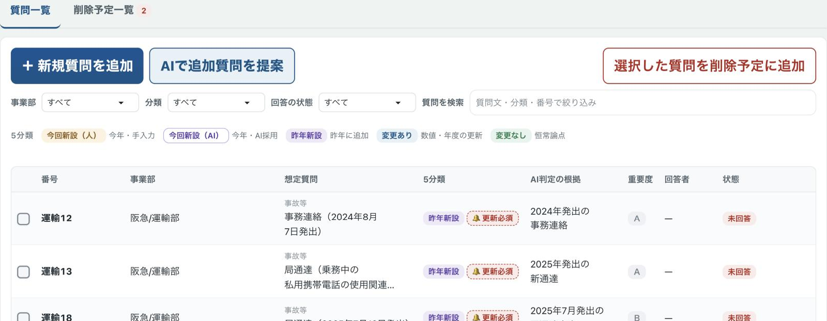
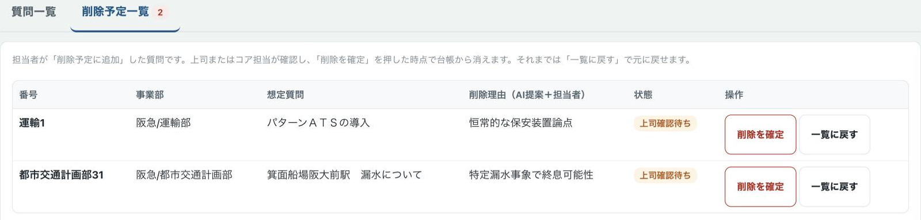
質問作成の利用方法 (3/3)
詳細画面
操作手順
質問一覧から質問を削除したい場合
質問一覧から、削除したい質問をチェック
「選択した質問を削除予定に追加」を選択すると、
削除予定一覧に質問が移動(状態は「上司確認待ち」)
1-6
1-6
★補足事項
本操作の時点で選択された質問が削除されるわけではないため注意
削除予定一覧から質問削除を確定する場合
質問一覧のタブの隣にある「削除予定一覧」を選択
削除予定の質問一覧が表示
削除予定一覧の表より
「削除を確定」→ 選択された質問が削除される(元に戻せない)
「一覧に戻す」→ 一覧に再掲される
1-7
1-7
★補足事項
「削除を確定」できるのは承認できる立場(権限表で「閲覧・編集＆承認」の事業部・BX推進室・管理者)のみです。閲覧・編集のみの立場は削除予定への追加までとなります

Slide 7
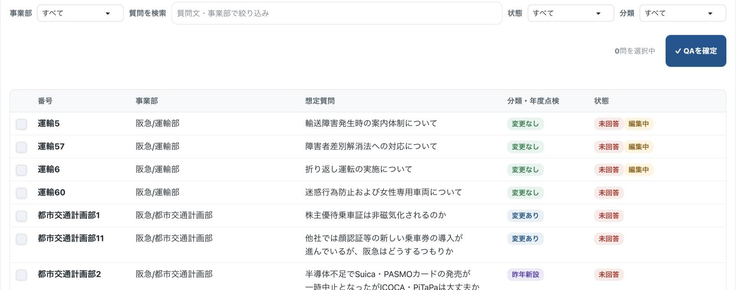
回答作成の利用方法 (1/2)
ホーム画面
操作手順
ホーム画面左下から2番目もしくは
ナビゲーションの「回答作成」をクリック
2-1
2-1
★補足事項
回答は、人がメンテナンスを行う前提(AIは下書きを作成するのみ)質問を入力した担当者が、回答の最終化を想定
詳細画面
総会QAアプリ登録質問の回答状況確認
登録された質問の状態を確認。状態は以下5つに自動分類
「分類・年度点検」列には5分類と「年度記載あり」の札、
「状態」列には作業ステータス(編集中(誰)／
確定(誰・時刻))も表示
2-2
2-3
2-2
状態 | 定義
未回答 | まだ質問に回答が記載されていない状態
昨年回答反映済み | 昨年の回答が反映されていて、更新されていない状態
今年修正済み | 今年、回答もしくは参考情報が更新された状態
統合済み | ユーザーが確認し、「点検・承認」へとステップを進めている状態
更新必須 | 年度・時期の記載がある回答であり、更新が必要な状態(🔔の札)
質問検索及び絞り込み
事業部(会社/事業部)・質問の検索・状態・分類で、
対応が必要な質問を絞り込み(未回答が先に並ぶ)
2-3

Slide 8
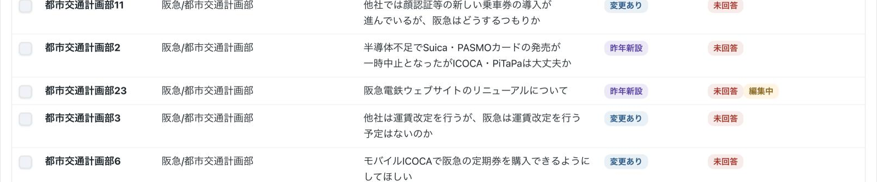
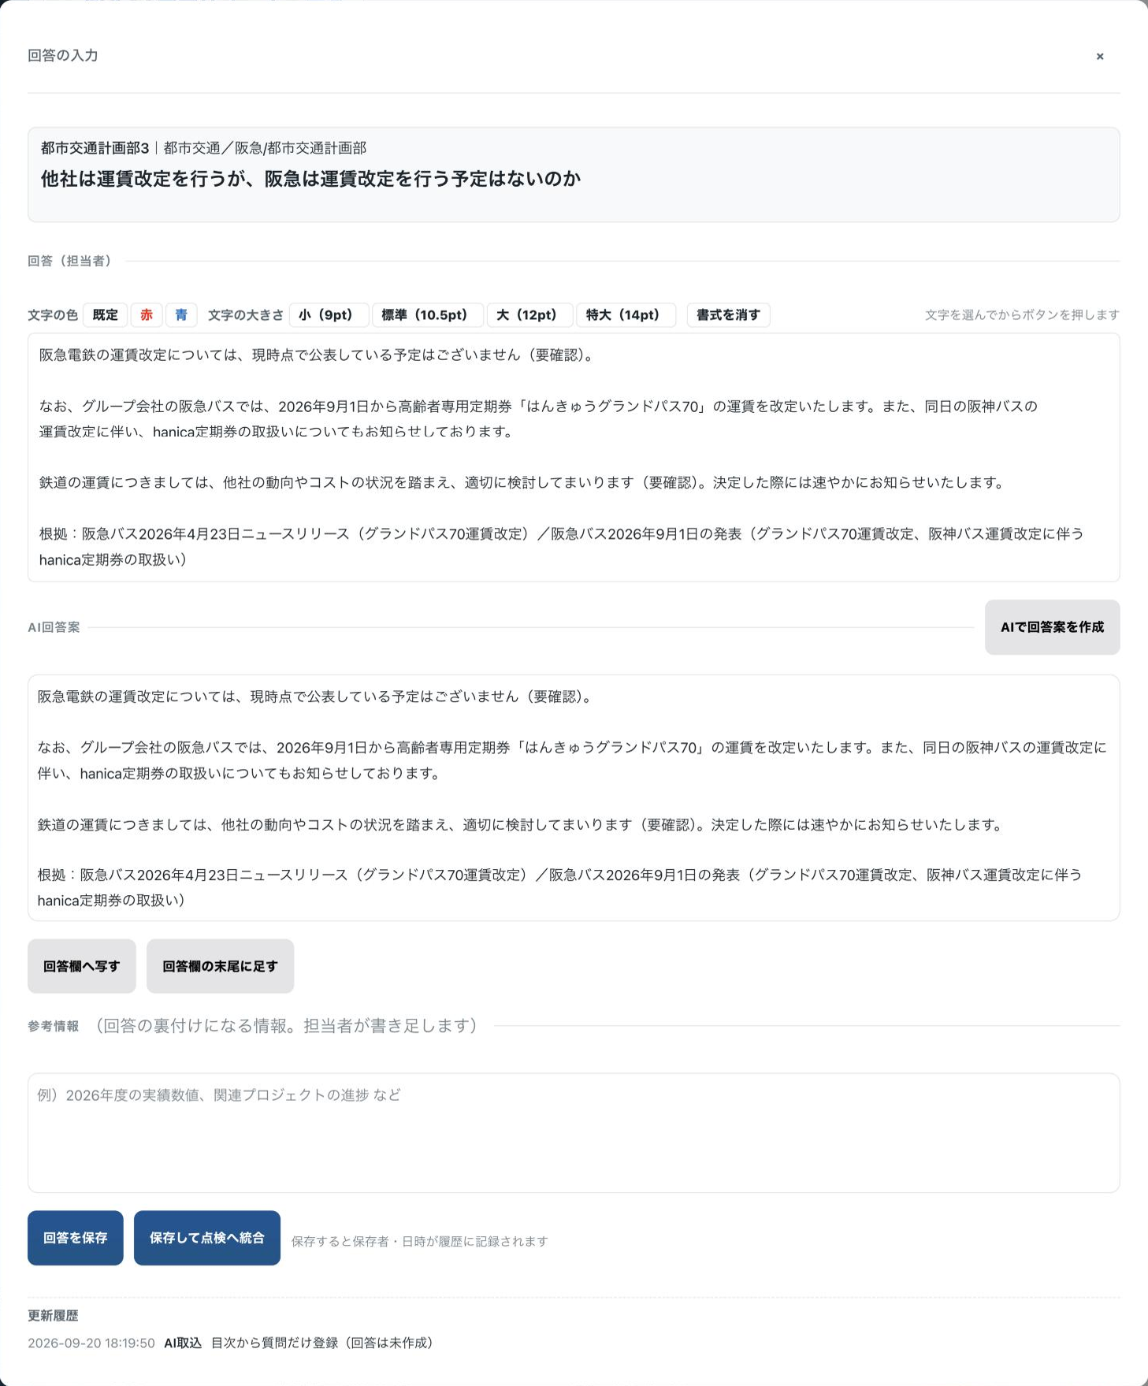
回答作成の利用方法 (2/2)
詳細画面
操作手順
質問に対する回答を作成
回答作成が必要な質問の行を選択し、表示された
ポップアップに入力(選択した質問には「編集中
(誰)」の札が付き、手分けの状況が分かる)
回答(担当者)の欄に質問に対する回答を記載
(文字の色・大きさも設定可。問答集のWordにも反映)
必要に応じて「AIで回答案を作成」をクリックすると、
根拠付きのAI回答案が作成
「回答を保存」で保存者/日時が更新履歴に記録
「保存して点検へ統合」をクリックすると保存と同時に
質問/回答が「点検・承認」のステップへと進む
2-4
2-4
質問の番号・所属・想定質問が表示されます
質問の回答の入力を行うスペースです(文字色・大きさの書式ボタン付き)
★Tips
「回答欄へ写す」をクリックするとAIの回答が置換
「回答欄の末尾に足す」をクリックするとAIの回答が追記
一覧で回答済みの質問にチェックし「✓QAを確定」を押しても③へ進む(「確定(誰・時刻)」の札付き)
質問に対してAIが回答案を作成するスペースです(末尾に根拠を表示)
回答とは別に、裏付けとなる情報を担当者が書き足すスペースです

Slide 9
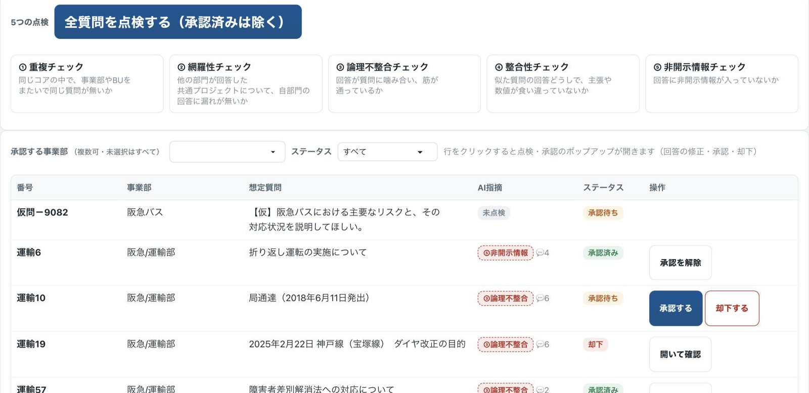
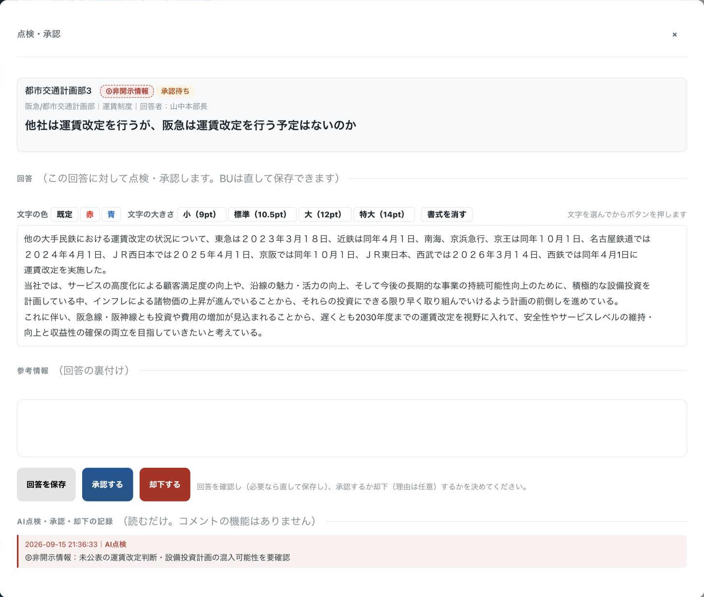
点検・承認の利用方法 (1/2)
ホーム画面
操作手順
ホーム画面右下から2番目もしくは
ナビゲーションの「点検・承認」をクリック
3-1
3-1
作成済みのQAをAIで点検
回答作成で統合したQAが、点検・承認のリストに一覧化
「全質問を点検する(承認済みは除く)」でAIが点検
(AI指摘列に 未点検／指摘なし／種類×件数 を表示)
チェックは以下の5つの観点
3-2
詳細画面
3-2
チェック項目 | 定義
重複チェック | コア内の事業部間・BU間で質問が重複していないか
網羅性チェック | ある部で回答済みの共通プロジェクト・事象が他部で未作成でないか
論理不整合チェック | 質問に対して論理性・一貫性のある回答か
整合性チェック | 類似質問の回答間で、主張や数値が食い違っていないか
非開示情報チェック | 回答に非開示情報が入っていないか
3-3
AIによるQA点検結果を確認
ステータスが「承認待ち」で、AI指摘が付いているQAを
選択し、ポップアップ内でAIの指摘事項を確認
3-3
3-4
回答を修正して保存
AIの指摘事項に対して、修正した回答および
必要に応じて参考情報を付与して「回答を保存」
3-4
★Tips
承認者から却下された質問は、修正後「保存して承認に再提出」から提出できます(「承認待ち」に戻る)

Slide 10
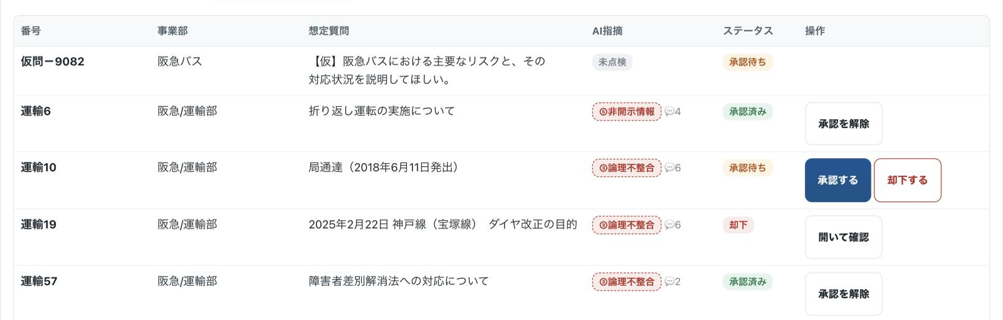
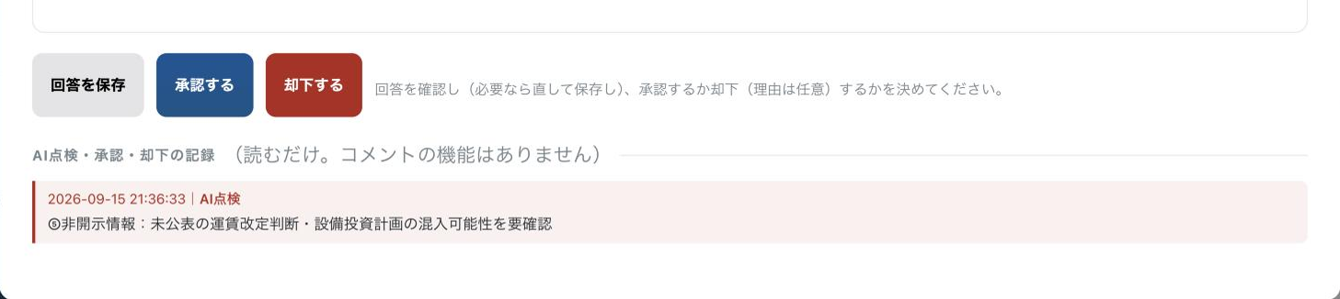
点検・承認の利用方法 (2/2)
詳細画面
操作手順
承認できる行：操作に「承認する」「却下する」あり
QAを承認/却下【承認できる立場のみ】
権限表で「閲覧・編集＆承認」の立場(コア担当
事業部・BX推進室等)は、承認できる行にだけ表示
される「承認する」/「却下する」ボタンで変更
(未対応のAI指摘があるときは確認が表示される)
承認できる事業部が複数ある場合は、「承認する
事業部」で一覧を絞り込み可能
3-5
※
3-5
★補足事項
却下時は、修正する担当者のために、却下理由(任意)を記載のうえ「却下を確定」を押すことを推奨
承認できない行(例：1行目の他社問答)：操作ボタンなし
承認後のQAの挙動【承認できる立場以外】
QAが承認されると、対象のQAは編集できないようにロックされ、
AI壁打ち・当日回答作成・問答集出力で使われる
修正が必要な場合は、承認できる立場の方に
「承認を解除」してもらい「承認待ち」に戻して編集
※

Slide 11
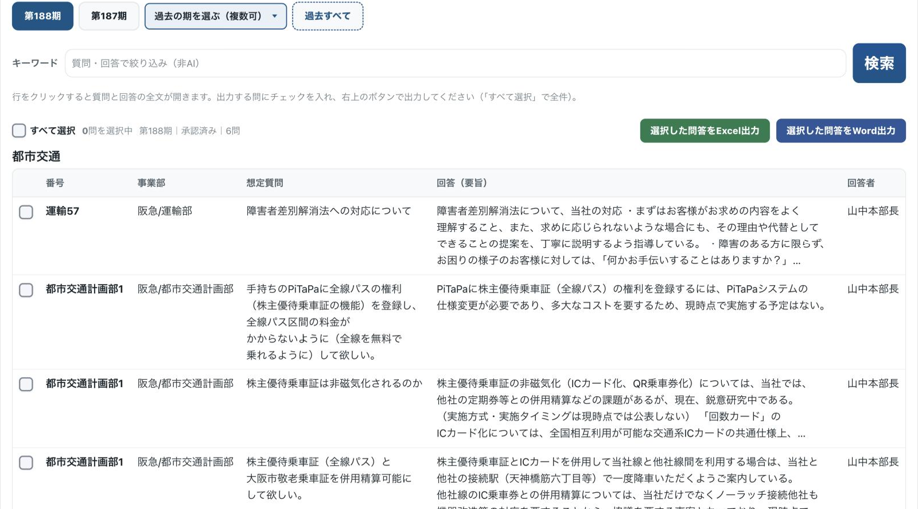
問答集出力の利用方法
ホーム画面
操作手順
ホーム画面右下もしくは
ナビゲーションの「問答集出力」をクリック
4-1
4-1
必要な想定問答の期間を選択
プルダウンで必要な期間の承認されたＱＡを確認
※１期だけでなく、複数選択し表示することが可能
※作業中の期は承認済みのみ、過去の期は台帳にある全件を表示
4-2
詳細画面
4-2
★補足事項
出力は所属の範囲で絞られる(BUコアは所属の問答のみ、役員は全コア)
キーワード欄で検索(AI不使用)、行クリックで全文表示。備忘メモは出力されない
4-3
想定問答を出力する
◆すべて出力する場合
画面左の「すべて選択」チェックボックスをチェック
画面右の出力方式を選択し、出力/ダウンロード
◆個別に出力する場合
必要なQAチェックボックスをチェック
画面右の出力方式を選択し、出力/ダウンロード
※出力形式はExcel/Wordの2パターン
※Wordで2問以上選ぶと「1問1ファイル(ZIP)」か
「まとめて1ファイル(1問ごとに改ページ)」を選択
4-3

Slide 12
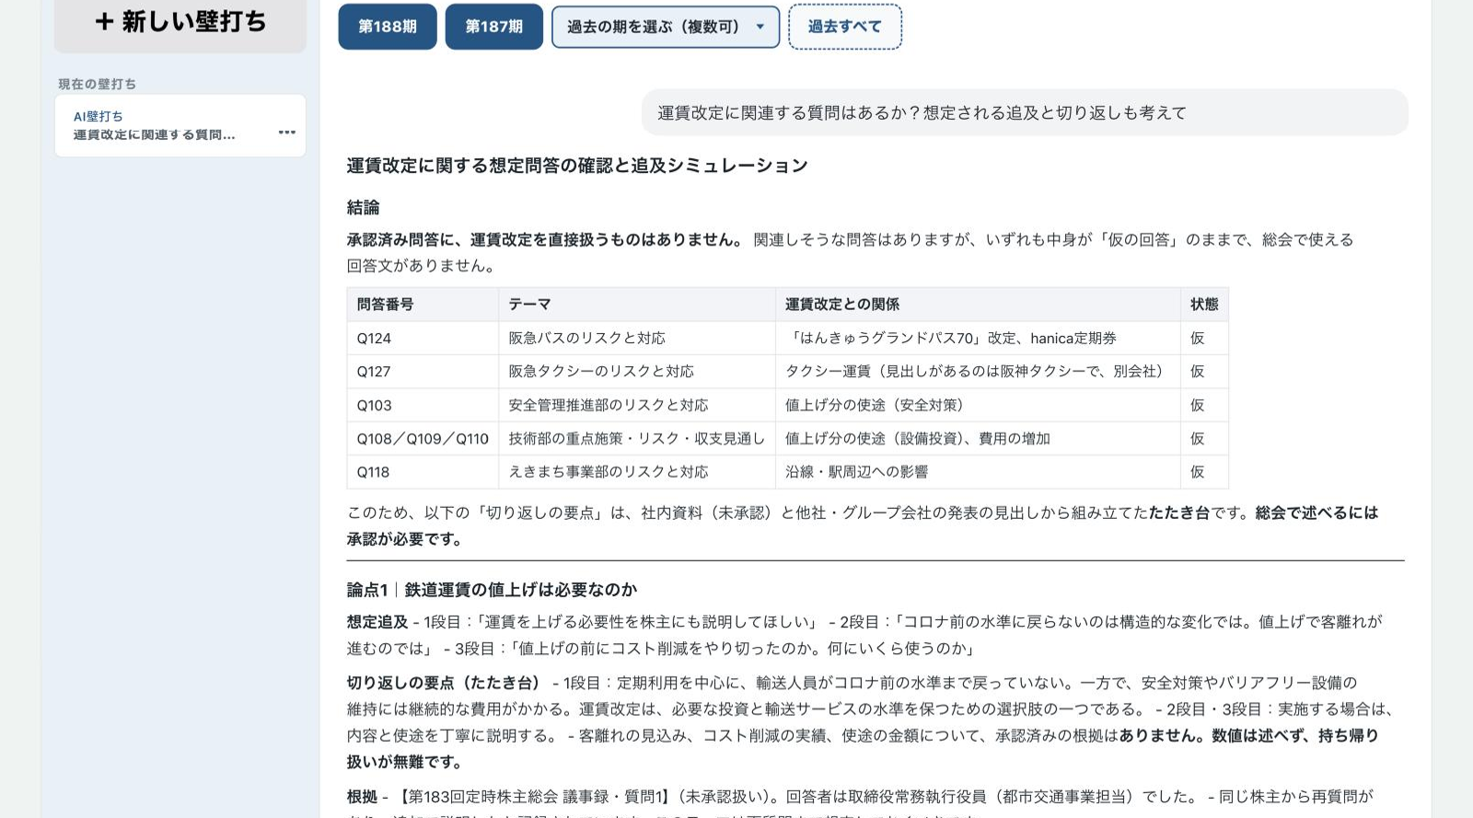
ＡＩ壁打ちの利用方法
ホーム画面
操作手順
ホーム画面の【左】AI壁打ちカードもしくは
ナビゲーションの「ＡＩ壁打ち」をクリック
5-1
5-1
★Tips
ホーム画面でＡＩ壁打ちを選択した場合は、ホーム画面上から質問をＡＩへ入力可能
詳細画面
参照する期を選択
既定は開催年度と前の期。チップで変更(複数可)
参照するのは自身の立場で見える承認済みＱＡのみ
5-2
5-2
5-3
想定問答集に対してＡＩと壁打ち
「～に関連する質問はあるか？」「想定される追及と
切り返しを考えて」のように、フリーワードで確認・
深堀(ディープモードのため回答に数分かかる)
回答の下に「参照した外部ページ」(題名・日付・URL)を表示
5-3
★Tips
＋ボタンより、資料を添付し、ＡＩに参照可能
「他に追加の質問を提案して」と頼むと、質問作成と同様に情報ソース付きで質問を表で提案(台帳には登録されない)
「Wordにして」等と形式を書いて頼むと成果物を生成し「生成ファイル」欄に表示

Slide 13
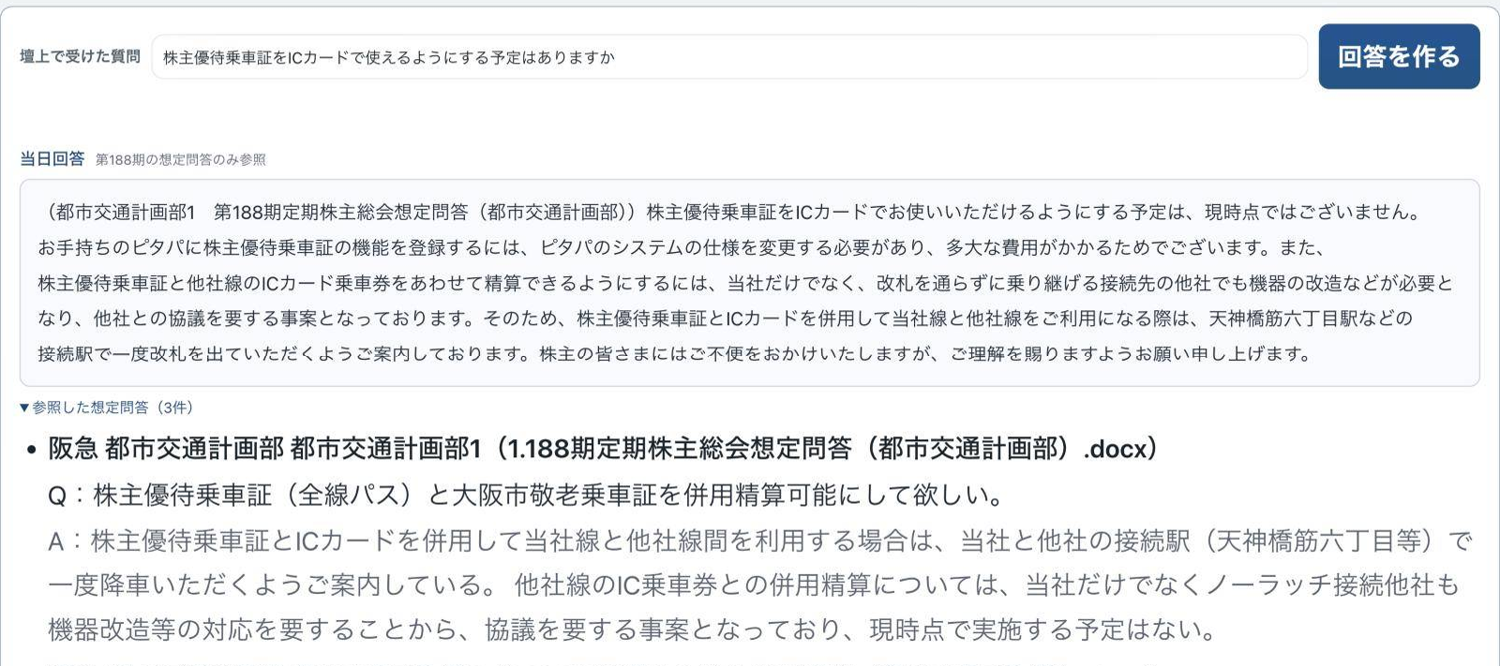
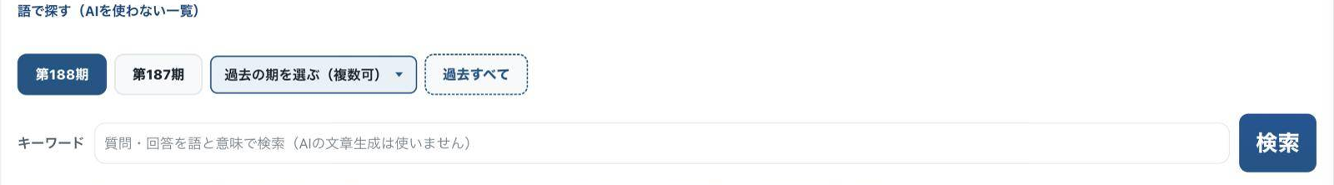
当日回答作成の利用方法
ホーム画面
操作手順
ホーム画面の【右】当日回答作成カードもしくは
ナビゲーションの「当日回答作成」をクリック
6-1
6-1
★Tips
ホーム画面で当日回答作成を選択した場合は、ホーム画面上から質問を入力可能
詳細画面
壇上で受けた質問を入力し「回答を作る」をクリック
開催年度(作業中の期)の承認済み想定問答だけを参照し、
そのまま読み上げられる話し言葉の回答(3〜6文)を数秒で作成
1行目に出典(会社・部署・番号・資料名)を表示
「参照した想定問答」で番号・部署・Q/Aを確認
6-2
6-2
語で探す(ＡＩを使わない一覧)
同じ画面の下部で、語を入力し想定問答を即時に
検索(期は選択可)。語が一致しなくても意味の
近い行は「意味が近い」の札付きで表示
6-3
★補足情報
承認済みに見つからないときだけ未承認の問答も参照し「未承認の問答を含みます」と表示
該当が無い場合はAIを呼ばず「該当する想定問答が見つかりませんでした」と返す(作り話をしない)
6-3

Slide 14
サポート窓口
本アプリ利用時の操作方法に関しての質問は、以下のサポート窓口までご連絡ください
Quick-Win(AI経営ナビ・総会Q&A)アプリに関して
  阪急阪神ホールディングス株式会社
  BX推進室 BX推進部
E-mail ：XXXX
Tel ：XXXX
担当 ：XXX

